Slide 1
Leçon no 3 Git et github

Slide 2
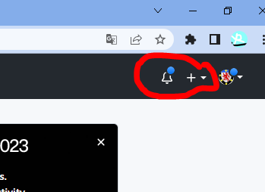
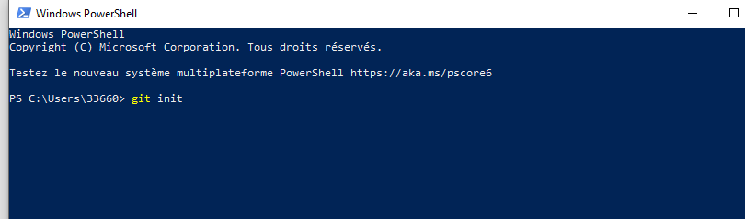
Pour créer un projet git on tape la commande git init . En suite on va sur Git Hub et on crer un projet Etape 1 on clique sur le petit +

Slide 3
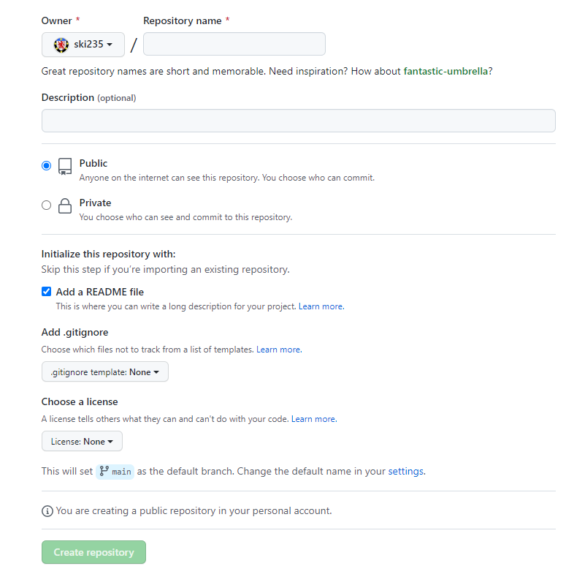
Ensuite on choisit un nom et on coche add a README

Slide 4
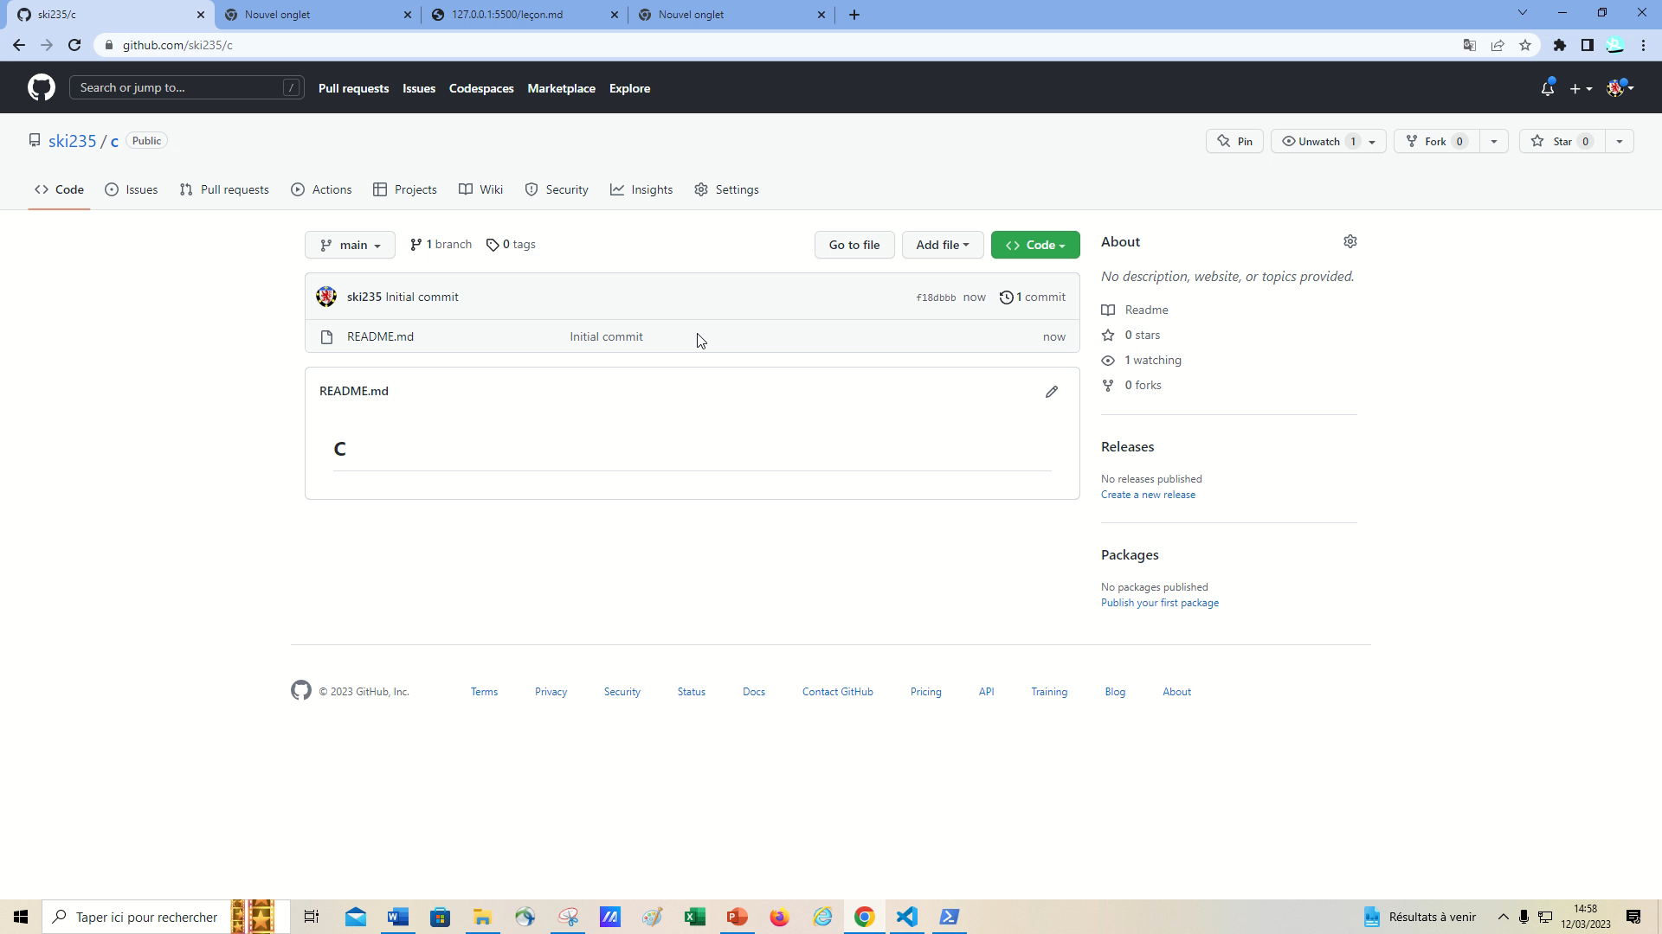
On colle l’adresse

Slide 5
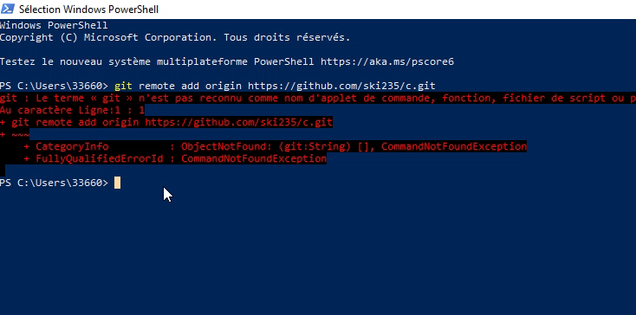
Et on tape git remote add +nom + adresse

Slide 6
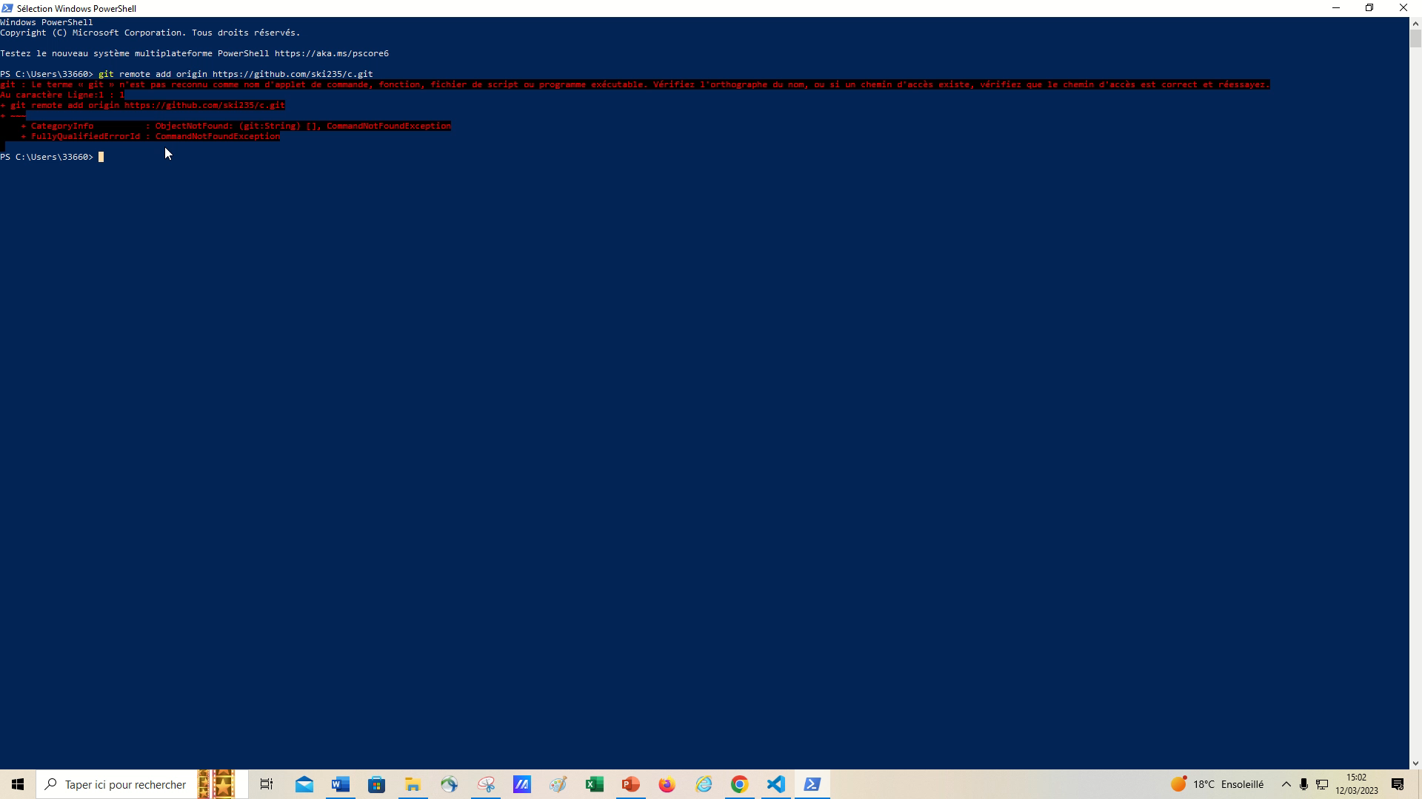
On tape code . Et le tour est joué

Slide 7
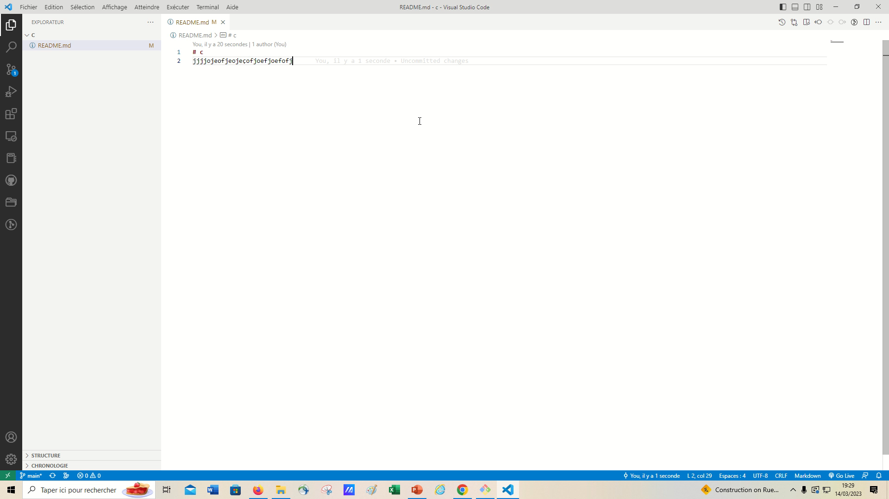
Ensuite

